Slide 1
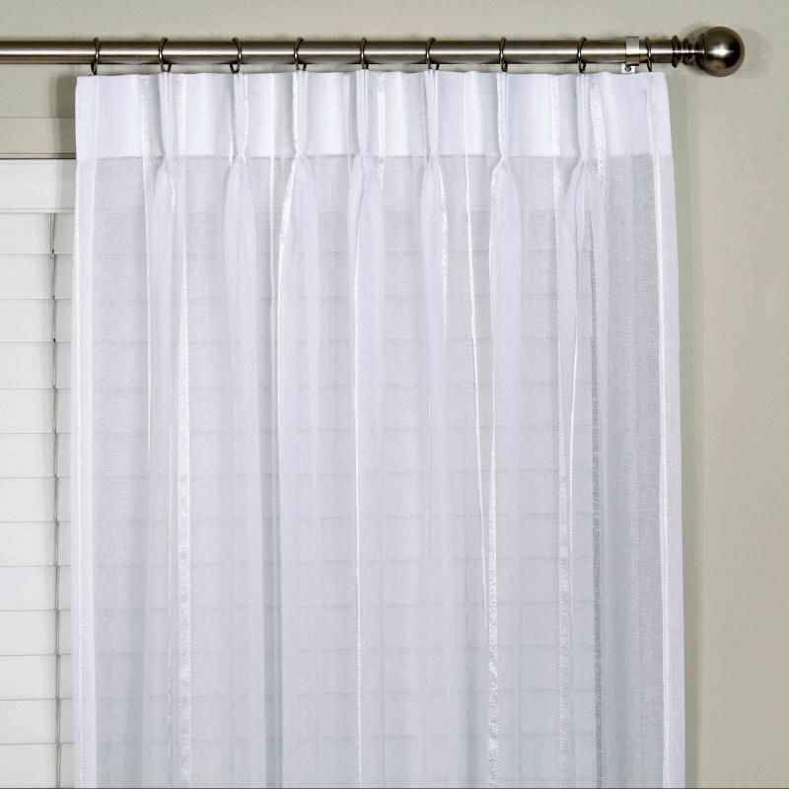

Slide 2
স্বাগতম

Slide 4
পরিচিতি
শ্রেণিঃ একাদশ
বিষয়ঃ জীববিজ্ঞান ২য় পত্র
অধ্যায়ঃ দ্বিতীয় ।
(প্রাণীর পরিচিতি)
সময়ঃ ৪৫মিনিট ।
সঞ্জয় ভৌমিক
প্রভাষক প্রাণিবিদ্যা , গৃদকালিন্দিয়া হাজেরা
হাসমত ডিগ্রি কলেজ।
ফরিদগঞ্জ,চাঁদপুর।

Slide 5
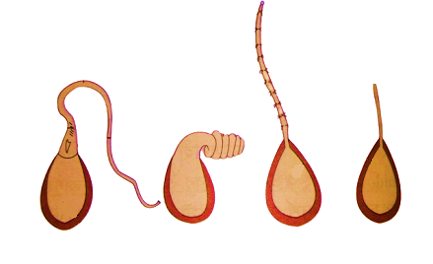
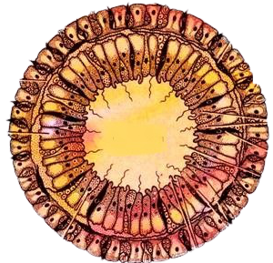
শিক্ষার্থীবৃন্দ , পর্দার ছবি দুটো দেখ এবং এগুলি কি একটু চিন্তা কর।
প্রথম ছবিটি হাইড্রার নেমাটোসিষ্টের।
পরের ছবিটিতে হাইড্রার প্রস্থচ্ছেদে অন্তঃত্বকীয় কোষকে হাইলাইট করা হয়েছে।

Slide 6
আজকের পাঠ
হাইড্রার নেমাটোসিষ্ট ও অন্তঃত্বকীয় কোষ

Slide 7
শিখনফল
১। হাইড্রার নেমাটোসিষ্ট ও তার প্রকারভেদ সম্পর্কে বলতে পারবে।
২। নেমাটোসিষ্টের সূত্র নিক্ষেপ কৌশল ব্যাখ্যা করতে পারবে।
৩। অন্তঃত্বকের কোষগুলির গঠন,অবস্থান ও কাজ ব্যাখ্যা করতে পারবে।
এ পাঠ শেষে শিক্ষার্থীরা …………

Slide 8
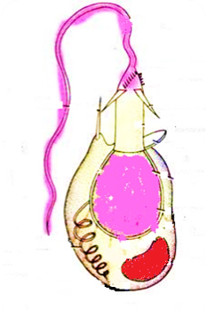
নেমাটোসিষ্ট
হাইড্রার বহিঃত্বকীয় কোষ নিডোসাইটের অভ্যন্তরে।
কাইটিন জাতীয় আবরণে আবৃত একটি থলি যা বিষাক্ত তরল বা আঠা দিয়ে পূর্ণ। এর অগ্রভাগে ফাঁপা নলাকার সূত্রক
বিদ্যমান। সূত্রকের গোড়াটি বাট ও এতে বড় কাঁটার ন্যায় ৩টি বার্ব এবংসর্পিল সারিতে প্যাঁচানো অসংখ্য বার্বিউল থাকে।
আত্মরক্ষা,চলাচল ও খাদ্য গ্রহণে অংশগ্রহণ করে।
অবস্থান
গঠন
চিত্রঃনিডোসাইট কোষ
অভ্যন্তরেনেমাটোসিষ্ট
কাজ

Slide 9
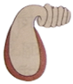
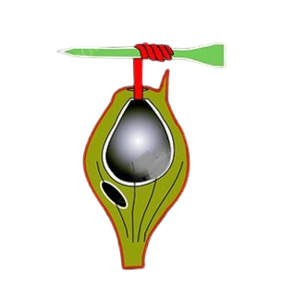
হাইড্রার নেমাটোসিষ্টের প্রকারভেদ
হাইড্রার দেহে ৪ ধরণের নেমাটোসিষ্ট পাওয়া যায়।
ষ্টিনোটিল / পেনিট্রান্টঃ
(ক) এদের সূত্রক লম্বা,ফাঁপা,শীর্ষদেশ উন্মুক্ত, বাট প্রশস্থ।
(খ) তিনটি তীক্ষ্ণ বার্ব ও সর্পিলাকারে সজ্জিত বার্বিউল যুক্ত।
(গ) নেমাটোসিষ্টের থলিটি হিপনোটক্সিন নামে বিষে পূর্ণ।
(২) ভলভেন্টঃ
(ক) এরা অপেক্ষাকৃত খাট,সূত্রক মোটা,কাঁটাহীন শীর্ষদেশ বন্ধ।
(খ) ক্যাপসুল থেকে সূত্রকটি নিক্ষিপ্ত হলে কর্ক স্ক্রুর মত অনেকগুলি প্যাঁচের সৃষ্টি করে যা দিয়ে শিকারকে আঁকড়ে ধরে।

Slide 10
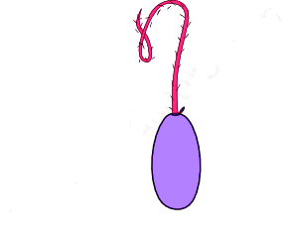
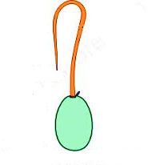
৩। ষ্ট্রেপ্টোলিন গ্লুটিন্যান্টঃ
(ক) এদের সূত্রক লম্বা, সর্পিলাকারে সজ্জিত কাঁটা যুক্ত।
(খ) বাট সুগঠিত নয় এবং শীর্ষদেশ উন্মুক্ত।
(গ) আঠালো রস ক্ষরণ করে এরা শিকারকে আটকায়।
৪। ষ্টেরিওলিন গ্লুটিন্যান্টঃ
(ক) এরা ক্ষুদ্রতম নেমাটোসিষ্ট।
(খ) সূত্রক লম্বা, কাঁটাবিহীন, বাট সুগঠিত নয়, শীর্ষদেশ উন্মুক্ত।
(গ) আঠালো রস ক্ষরণ করে এরা শিকারকে আটকায়।

Slide 11
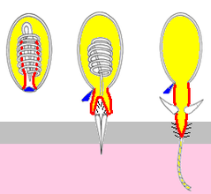
নেমাটোসিষ্টের সূত্রক নিক্ষেপ কৌশল
কোন শিকার হাইড্রার কর্ষিকার নিকট এলে শিকার দেহের রাসায়নিক পদার্থের প্রভাবে নেমাটোসিষ্ট প্রাচীরের পানিভেদ্যতা বেড়ে
যায়।এতে থলির ভিতর দ্রুত পানি প্রবেশ করায় ভেতরের অভিস্রবণিক চাপও বেড়ে যায়।এসময় শিকার নিডোসাইটের নিডোসিল স্পর্শ করা মাত্র অপারকুলাম খুলে পানিপ্রবেশ করায় হাইড্রোষ্ট্যাটিক চাপ বেড়ে যায়।ফলে নেমাটোসিষ্ট ক্ষিপ্র গতিতে বাইরে নিক্ষিপ্ত হয়।
অপারকুলাম
বার্ব
চিত্রঃ নেমাটোসিষ্টের সূত্র নিক্ষেপ প্রক্রিয়া

Slide 12
একক কাজ
হিপনোটক্সিন কী ?

Slide 13
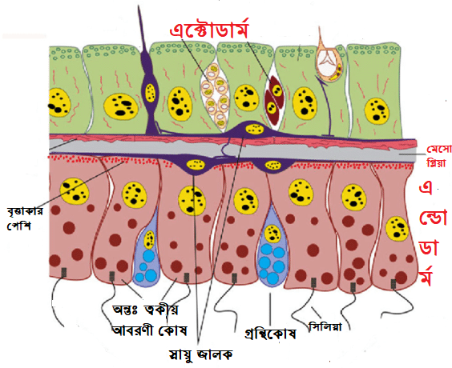
হাইড্রার অন্তঃত্বকীয় কোষ
১। পুষ্টি কোষ বা পেশি আবরণী কোষ
২। গ্রন্থি কোষ
৩। ইন্টারস্টিশিয়াল কোষ
৪। সংবেদী কোষ
৫। স্নায়ু কোষ

Slide 14
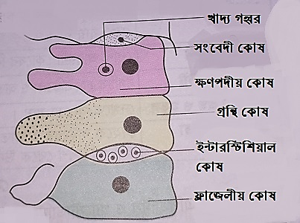
কাজ-
(ক) অন্তঃত্বক গঠন করে এবং পেশির মত সংকোচন প্রসারণের মাধ্যমে চলনে সহায়তা করে ।
(খ) মুখছিদ্র খোলা ও বন্ধ রাখতে স্ফিংটারের ন্যায় কাজ করে।
(গ) ফ্লাজেলীয় কোষের ফ্লাজেলা আন্দোলিত হয়ে খাদ্যবস্তু ক্ষুদ্র কণায় পরিণত করে।
(ঘ) ক্ষণপদীয় কোষের ক্ষণপদ খাদ্যকণা গলাধঃকরণ করে খাদ্য পরিপাকে সাহায্য করে।
১। পুষ্টি কোষ বা পেশি আবরণী কোষ
অবস্থান- গ্যাষ্ট্রোডার্মিসের প্রায় পুরোটা জুড়ে।
গঠন- কোষগুলি লম্বা,বড় নিউক্লিয়াস ও গহ্বর বিশিষ্ট।
মেসোগ্লিয়ার সাথে সমকোণে অবস্থানকরে।মেসোগ্লিয়া
সংযুক্ত স্থান হতে পেশিলেজ বের হয়। ভিতরের
মুক্তপ্রান্তের গঠনের উপর ভিত্তি করে এগুলি দু, রকম।
ক) ফ্লাজেলীয় কোষঃ মুক্তপ্রান্তে ১-৪টি ফ্লাজেলা থাকে।
খ)ক্ষণপদীয় কোষঃ মুক্তপ্রান্তে ক্ষণপদ থাকে।

Slide 15
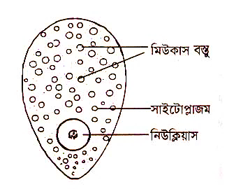
২। গ্রন্থি কোষঃ
অবস্থান-বিক্ষিপ্তভাবে পুষ্টি কোষের ফাঁকে ফাঁকে ।
গঠন- এরা দু,রকম।
(ক) মিউকাস ক্ষরণকারীঃ প্রধানত হাইপোষ্টোম
অঞ্চলে অবস্থিত এবং পিচ্ছিল মিউকাস ক্ষরণ করে।
(খ) এনজাইম ক্ষরণকারীঃ পরিপাকের জন্য এনজাইম ক্ষরণ করে।
কাজ- (১) হাইপোষ্টোমের গ্রন্থিকোষ নিঃসৃত মিউকাস খাদ্যদ্রব্য পিচ্ছিল করে গলাধঃকরণে সাহায্য করে।
(২) গ্রন্থিকোষ সিলেন্টেরনে এনজাইম ক্ষরণ ঘটিয়ে পরিপাকে সাহায্য করে।
চিত্র-গ্রন্থি কোষ

Slide 16
৩।ইন্টারস্টিশিয়াল কোষঃ
অবস্থান-
এগুলি পেশি আবরণী কোষের ফাঁকে,ফাঁকে অবস্থান করে।মূলতঃ এরা এপিডার্মিস থেকে আগত।
গঠন-
গোলাকার বা ত্রিকোণাকার ,সুস্পষ্ট নিউক্লিয়াস, এন্ডোপ্লাজমিক জালিকা (মসৃণ) ও মাইটোকন্ড্রিয়া যুক্ত।
কাজ-
এন্ডোডার্মিসের প্রয়োজনীয় যে কোন কোষ গঠন করাই এদের কাজ ।
চিত্র-ইন্টারষ্টিশিয়াল কোষ

Slide 17
৪। সংবেদী কোষঃ
অবস্থান- পেশি আবরণী কোষের ফাঁকে ফাঁকে।
গঠন-কোষের মুক্তপ্রান্ত থেকে সূক্ষ্ণ সংবেদি রোম বের হয়ে সিলেন্টেরণে এবং অপর প্রান্ত থেকে নির্গত রোম বের হয়ে স্নায়ুতন্তুর সাথে যুক্ত হয়।
কাজ- সিলেন্টেরনে প্রবেশিত খাদ্য ও অন্যান্য পদার্থের গুণাগুণ যাচাই করে উদ্দীপনা স্নায়ুকোষে সরবরাহ করে।

Slide 18
৫। স্নায়ু কোষঃ
অবস্থান-
মেসোগ্লিয়া ঘেঁষে অবস্থিত।
গঠন-
একটি ক্ষুদ্র কোষদেহ ও দুই বা ততোধিক সূক্ষ্ণ শাখান্বিত তন্তু নিয়ে গঠিত। তন্তুগুলি মিলে স্নায়ুজালক গঠন করে।
কাজ-
সংবেদী কোষ থেকে সংগৃহীত উদ্দীপনা স্থানান্তর করাই এদের কাজ।

Slide 19
দলীয় কাজ
ক-দলঃ হাইড্রার বিভিন্ন প্রকার নেমাটোসিষ্ট সমূহের নাম লিখ ।
খ-দলঃ হাইড্রার অন্তঃত্বকীয় কোষগুলির নাম লিখ ।

Slide 20
মূল্যায়ন
সঠিক উত্তরের জন্য এখানে ক্লিক করুন
১। নিম্নের কোনটি প্যানিট্রাণ্ট নেমাটোসিষ্টের বৈশিষ্ট্য ?
(ক) সূত্রক কাঁটাযুক্ত
(খ) আঠালো রস ক্ষরণ করে
(গ) শীর্ষদেশ বন্ধ
√
(ঘ) বাট প্রশস্থ আকারের
২। কোনটি হাইড্রার গ্যাষ্ট্রোডার্মিসে থাকেনা ?
(ক) স্নায়ু কোষ
(খ) সংবেদী কোষ
√
(গ) নিডোসাইট
(ঘ) গ্রন্থি কোষ

Slide 21
মূল্যায়ন
সঠিক উত্তরের জন্য এখানে ক্লিক করুন
৩।গ্যাষ্ট্রোডার্মিসের কোন কোষ স্ফিংটারের মত কাজ করে ?
(ক) স্নায়ু কোষ
(খ) গ্রন্থি কোষ
(গ) ইন্টারস্টিশিয়াল কোষ
√
(ঘ) পুষ্টি কোষ
৪। হাইড্রার কোন নেমাটোসিষ্টে ফেনল থাকে ?
(ক) ভলভেণ্ট
(খ) ষ্ট্রেপ্টোলিন গ্লুটিন্যাণ্ট
√
(গ) পেনিট্রাণ্ট
(ঘ) ষ্টেরিওলিন গ্লুটিন্যান্ট

Slide 22
বাড়ির কাজ
একটি বহিঃত্বকীয় কোষে অবস্থিত বিশেষ আক্রমণকারী অঙ্গের সাহায্যে হাইড্রার শিকার ধরার কৌশল বর্ণনা কর।

Slide 23
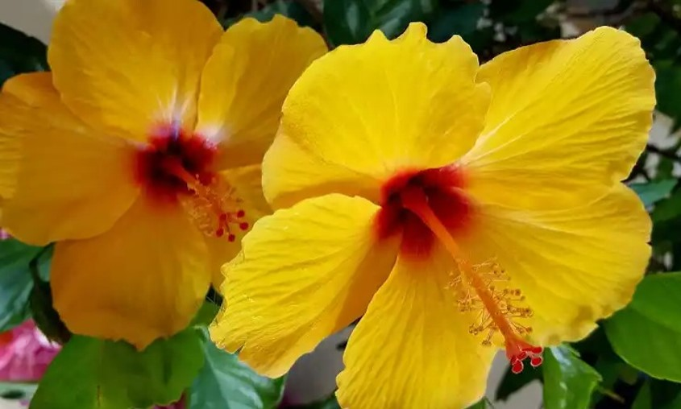
ভালো থেকো, সুস্থ থেকো।
ধন্যবাদ

